Slide 1
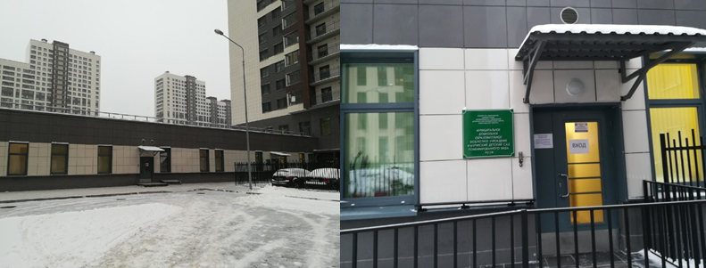
Муниципальное дошкольное образовательное бюджетное учреждение "Муринский детский сад комбинированного вида № 3“
г. Мурино

Slide 2
Наши мероприятия за Январь месяц

Slide 3
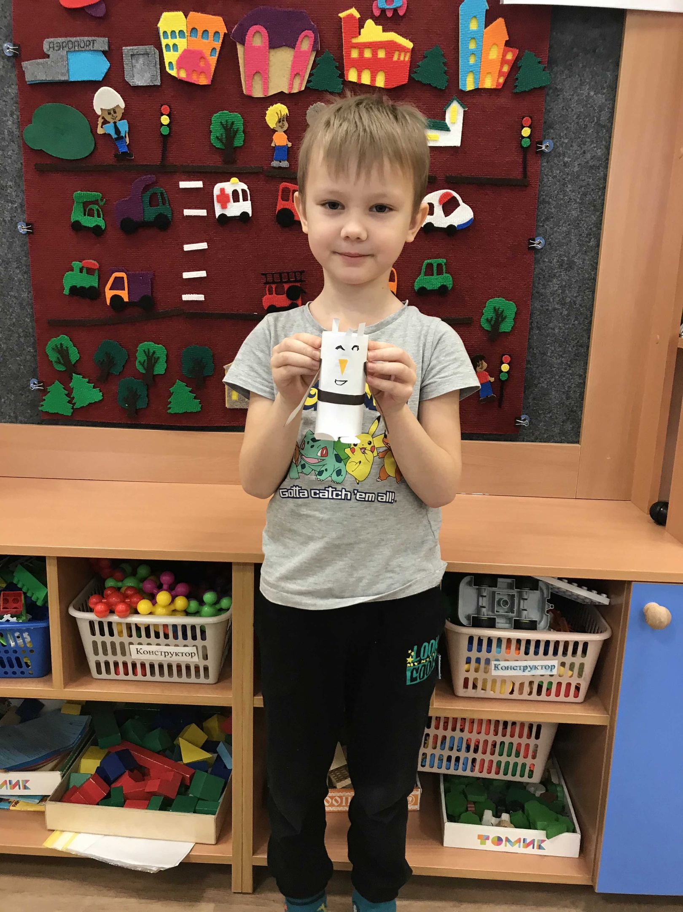
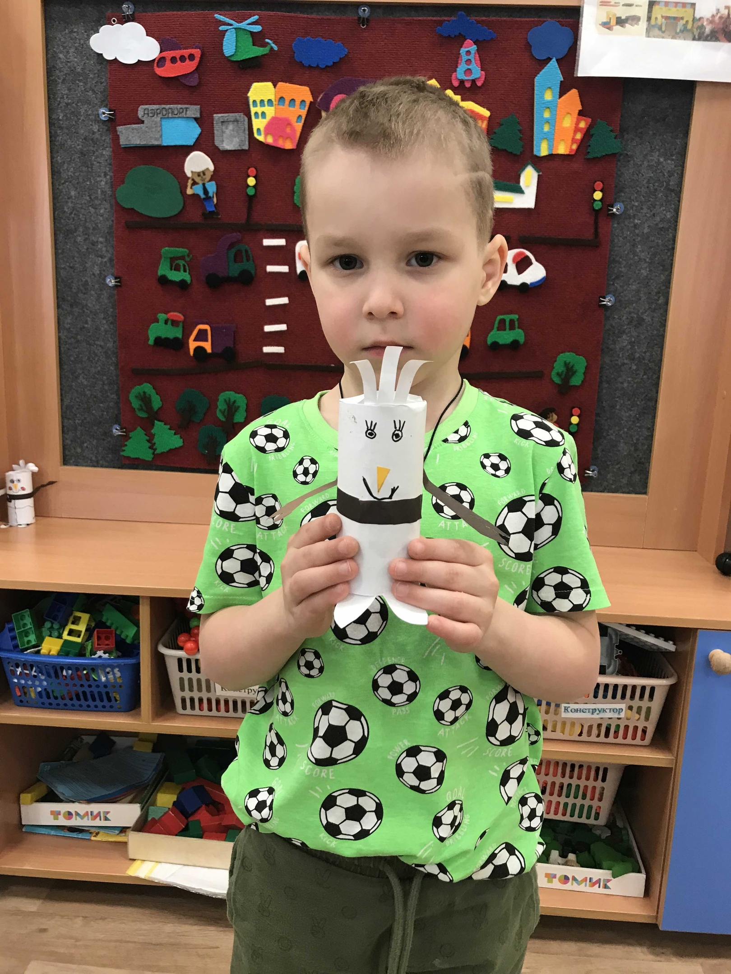
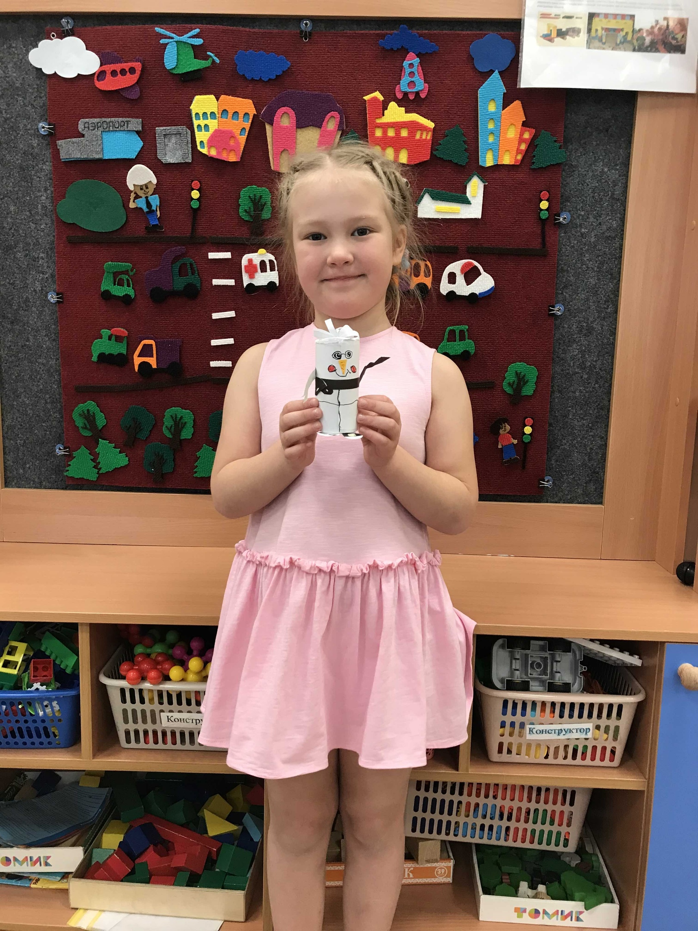
День рождения Снеговика.
С приходом зимы все становится похожим на чудесную сказку. И в каждом дворе, словно по мановению волшебной палочкой, появляются укутанные шарфами забавные снежные человечки.
Главный зимний герой помимо деда Мороза - это Снеговик. Какая же зима без любимца детворы? Вот и он удостоился чести праздновать свой день - 18 января.Дети выполнили аппликацию " Снеговик" . Наделяя поделку самыми добрыми чертами характера, каждый ребенок в душе мечтает, что его герой оживет.
Таким образом праздник, посвященный Всемирному дню Снеговика, поможет осуществить эту мечту и подарит детям радость общения с одним из любимых сказочных персонажей.

Slide 4
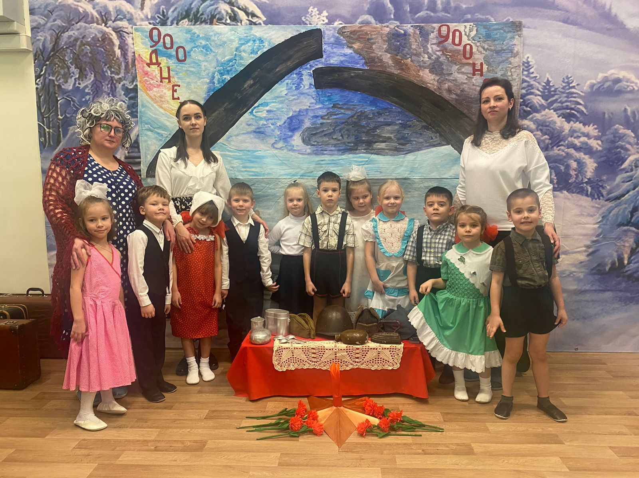
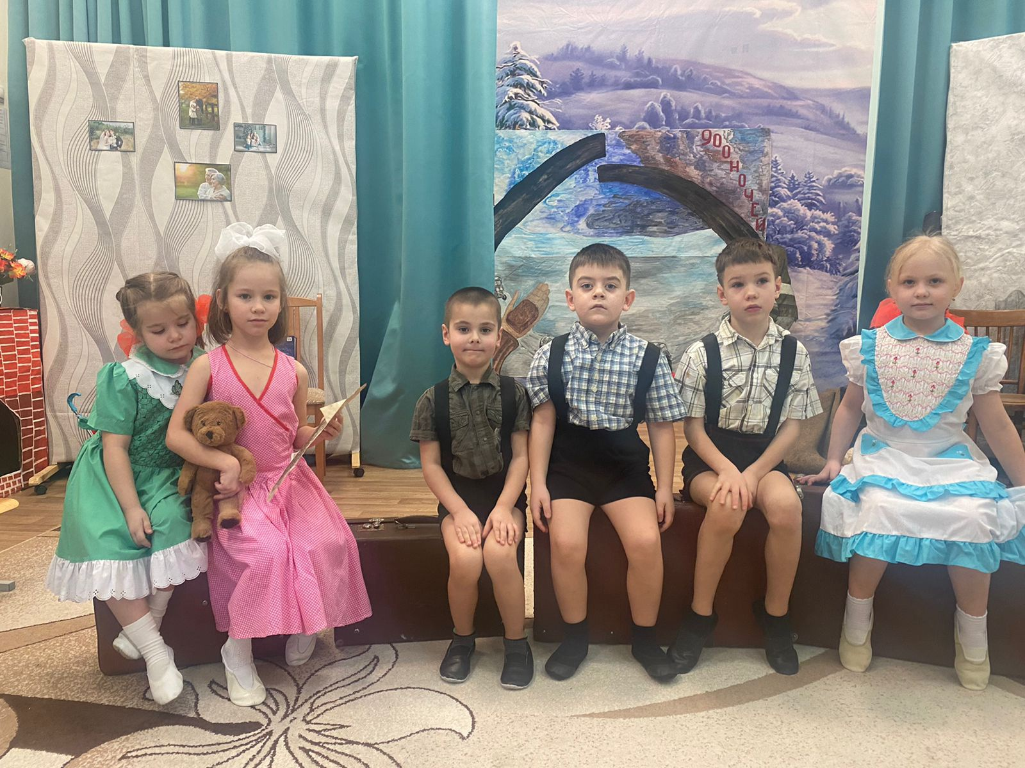
Одной из основных задач дошкольного образовательного учреждения является формирование патриотизма, которое имеет огромное значение в социально-гражданском и духовном развитии личности ребёнка. На основе возвышающих чувств патриотизма укрепляется любовь к Родине, появляется чувство ответственности за ее могущество, честь и независимость, сохранение материальных и духовных ценностей общества, развивается достоинство личности.
Блокада Ленинграда - трагичная и великая страница российской истории. Пока память об этих страшных днях живёт в сердцах людей, находит отклик в талантливых произведениях искусства, передаётся из рук в руки потомкам - такого не повторится!

Slide 5
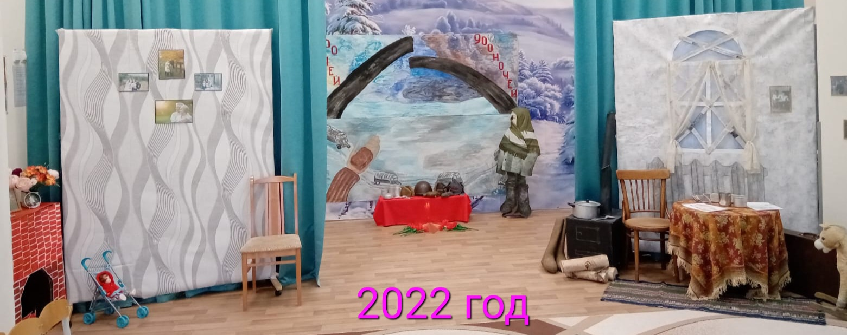
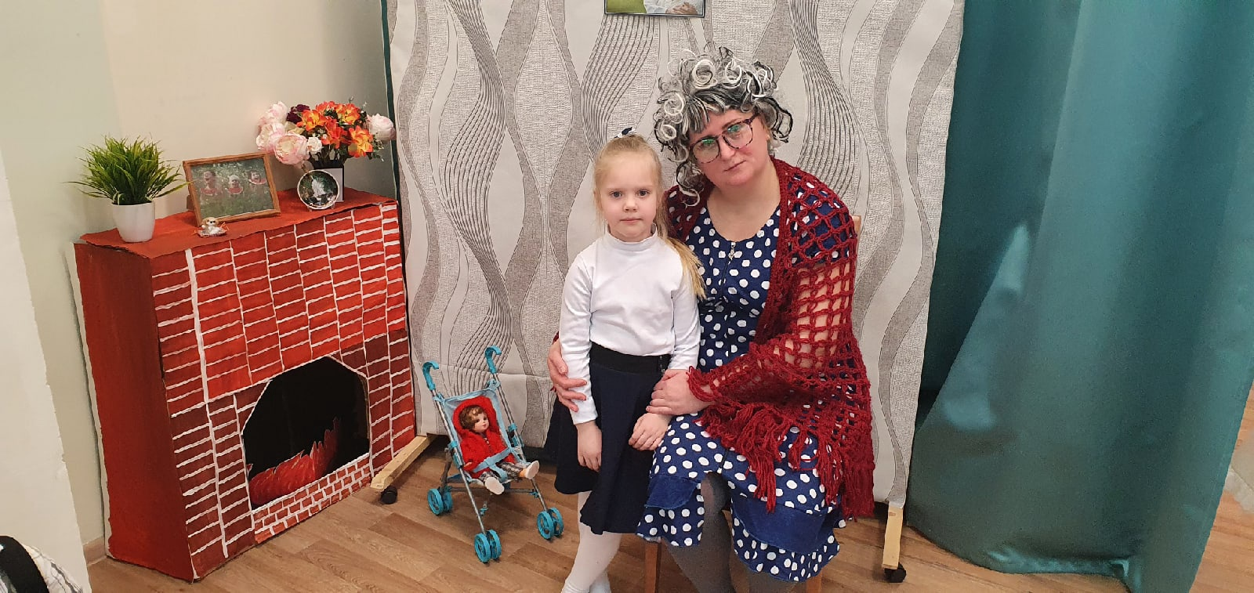
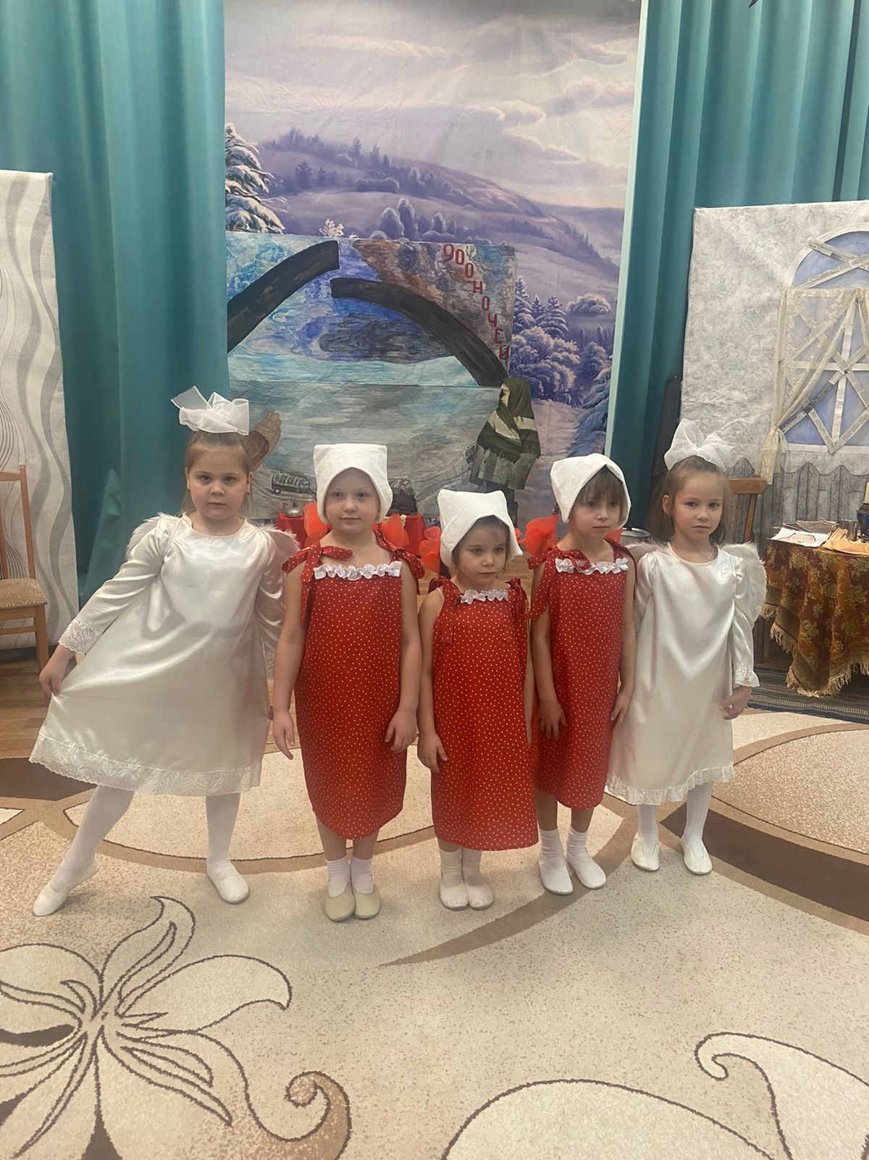
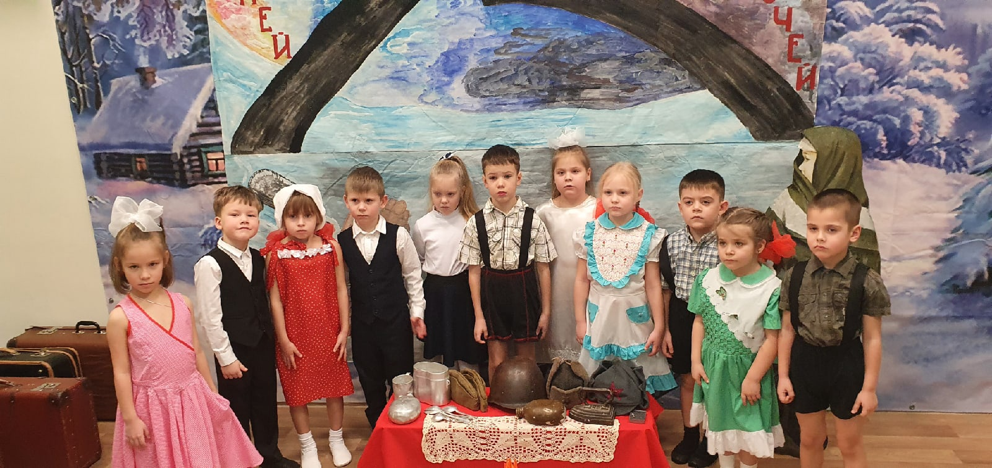

Slide 6
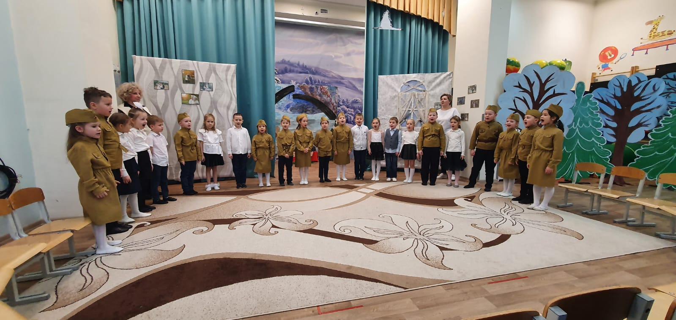
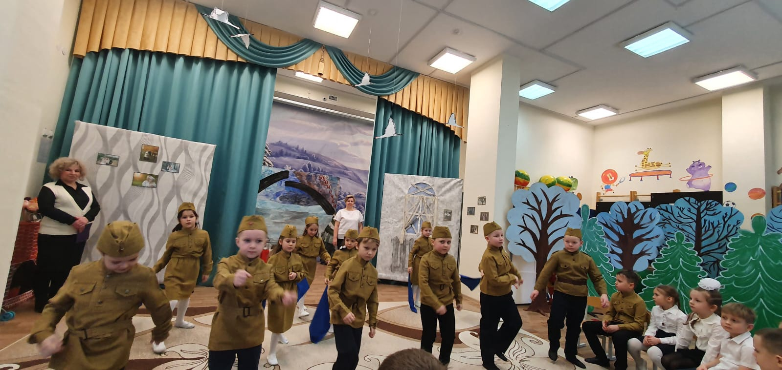
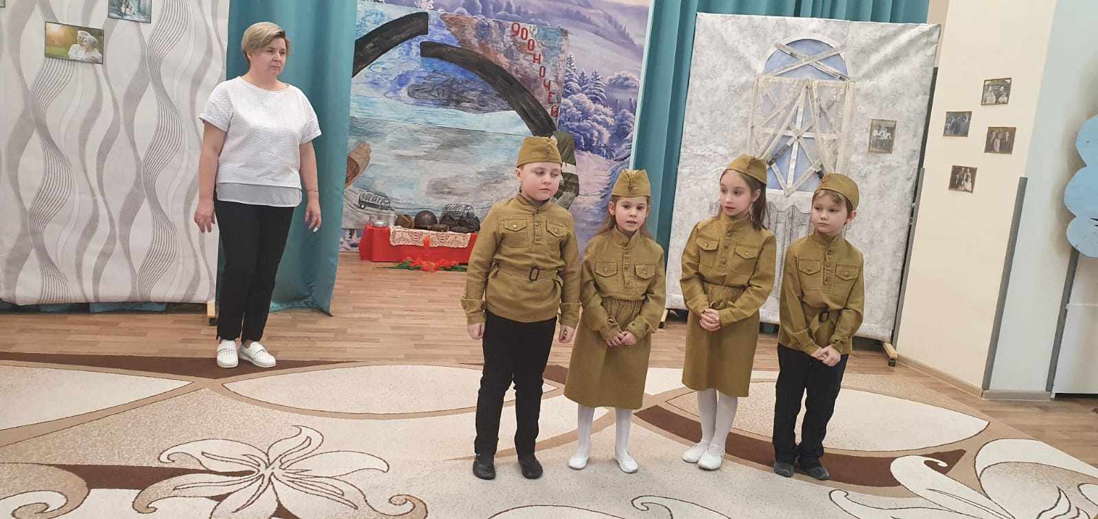
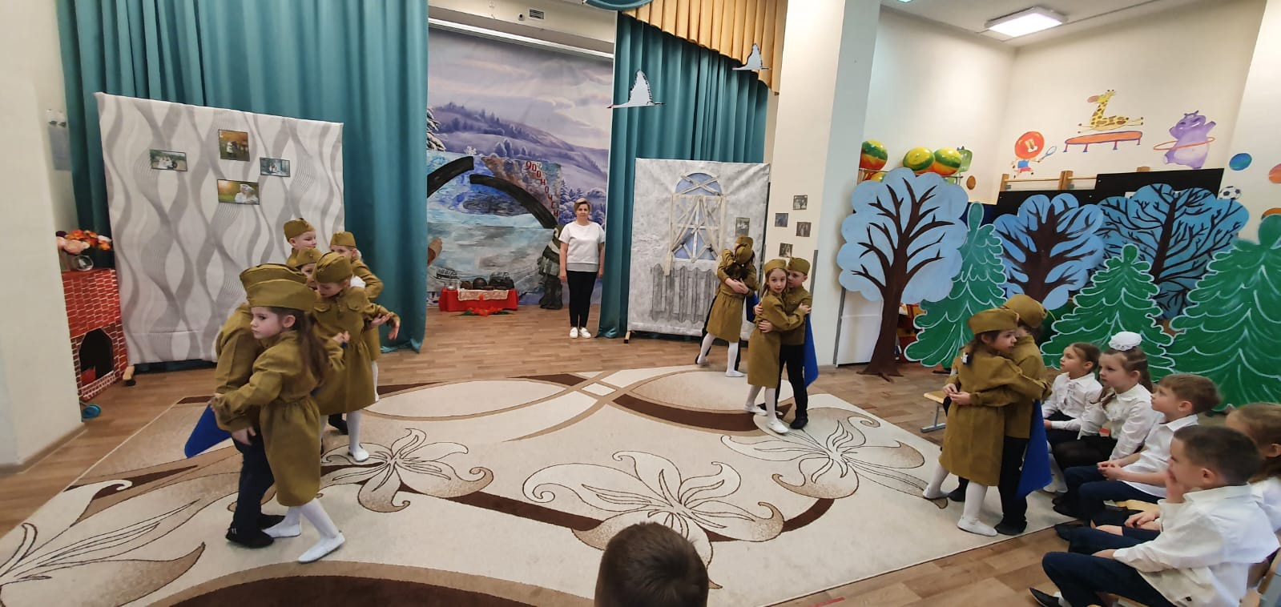
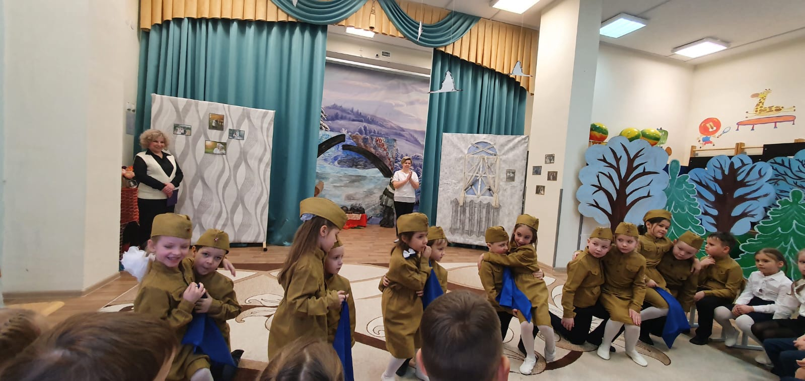

Slide 7
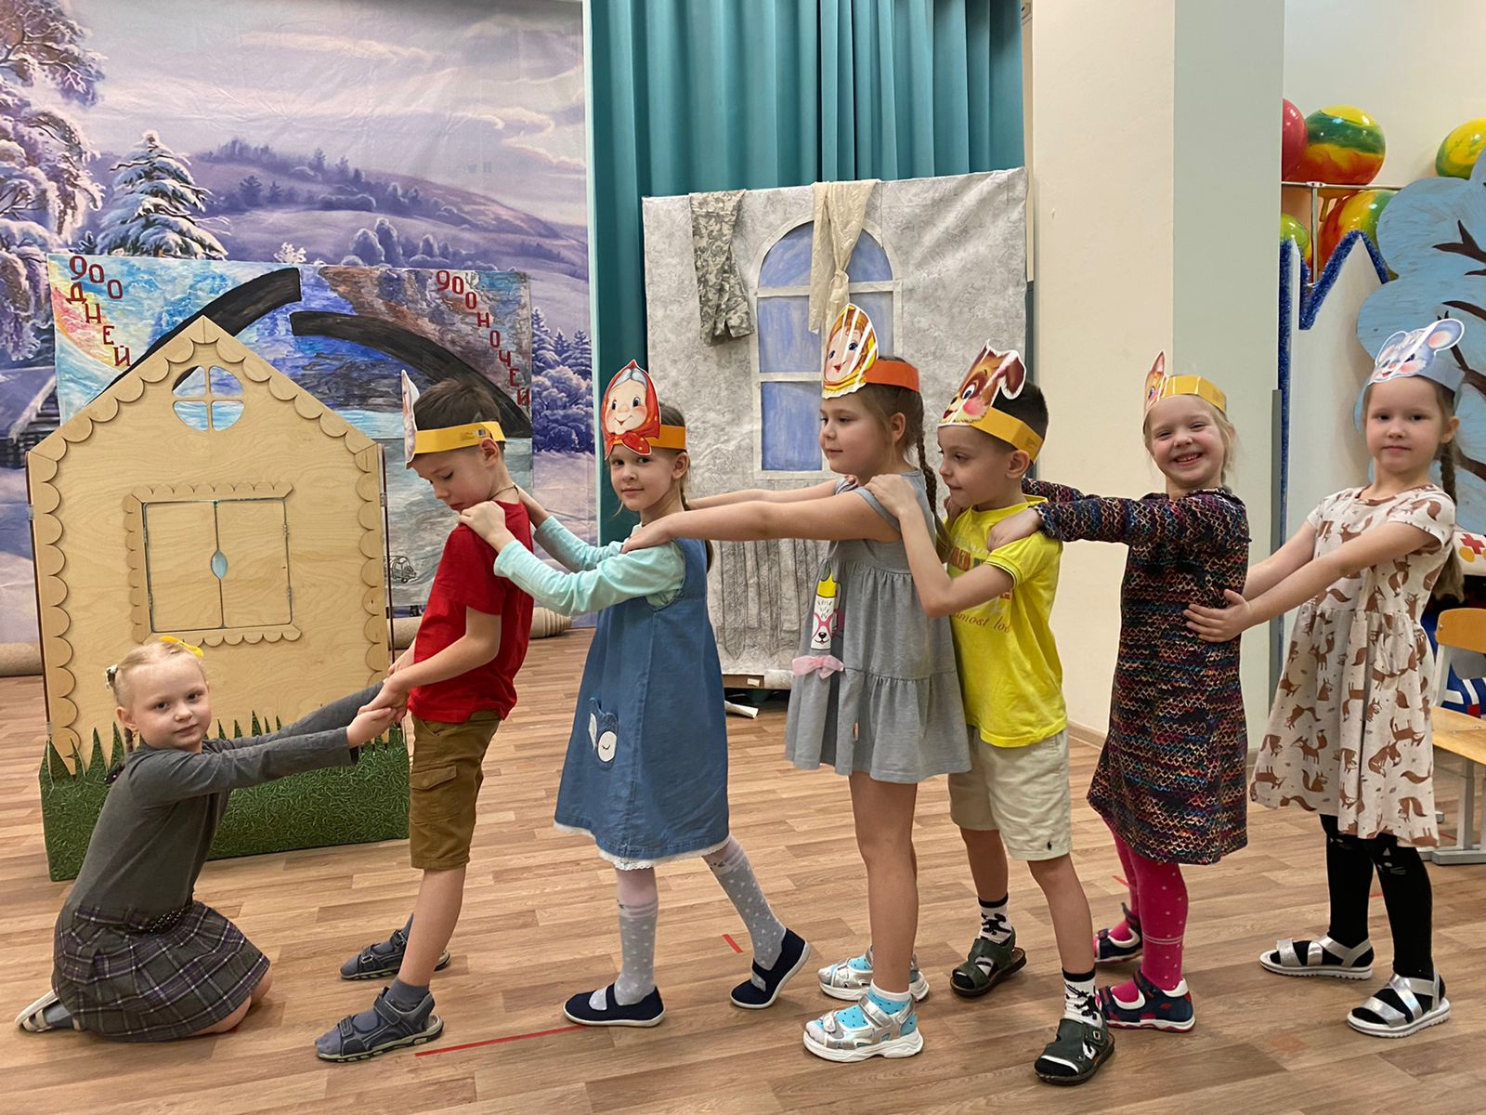
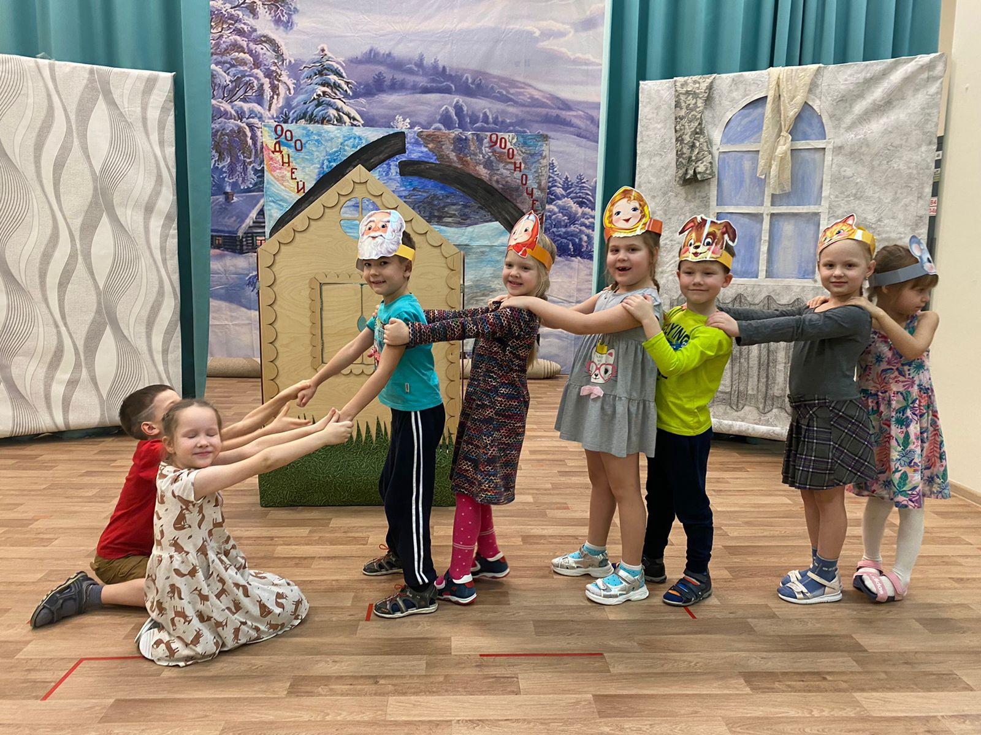
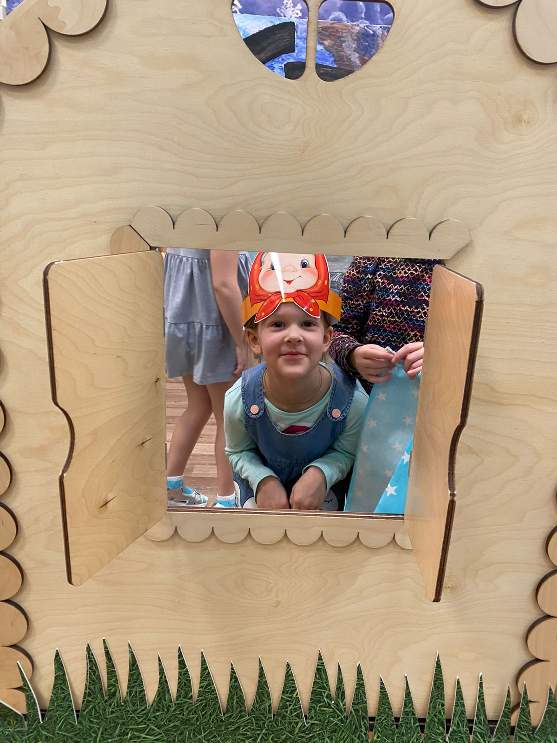
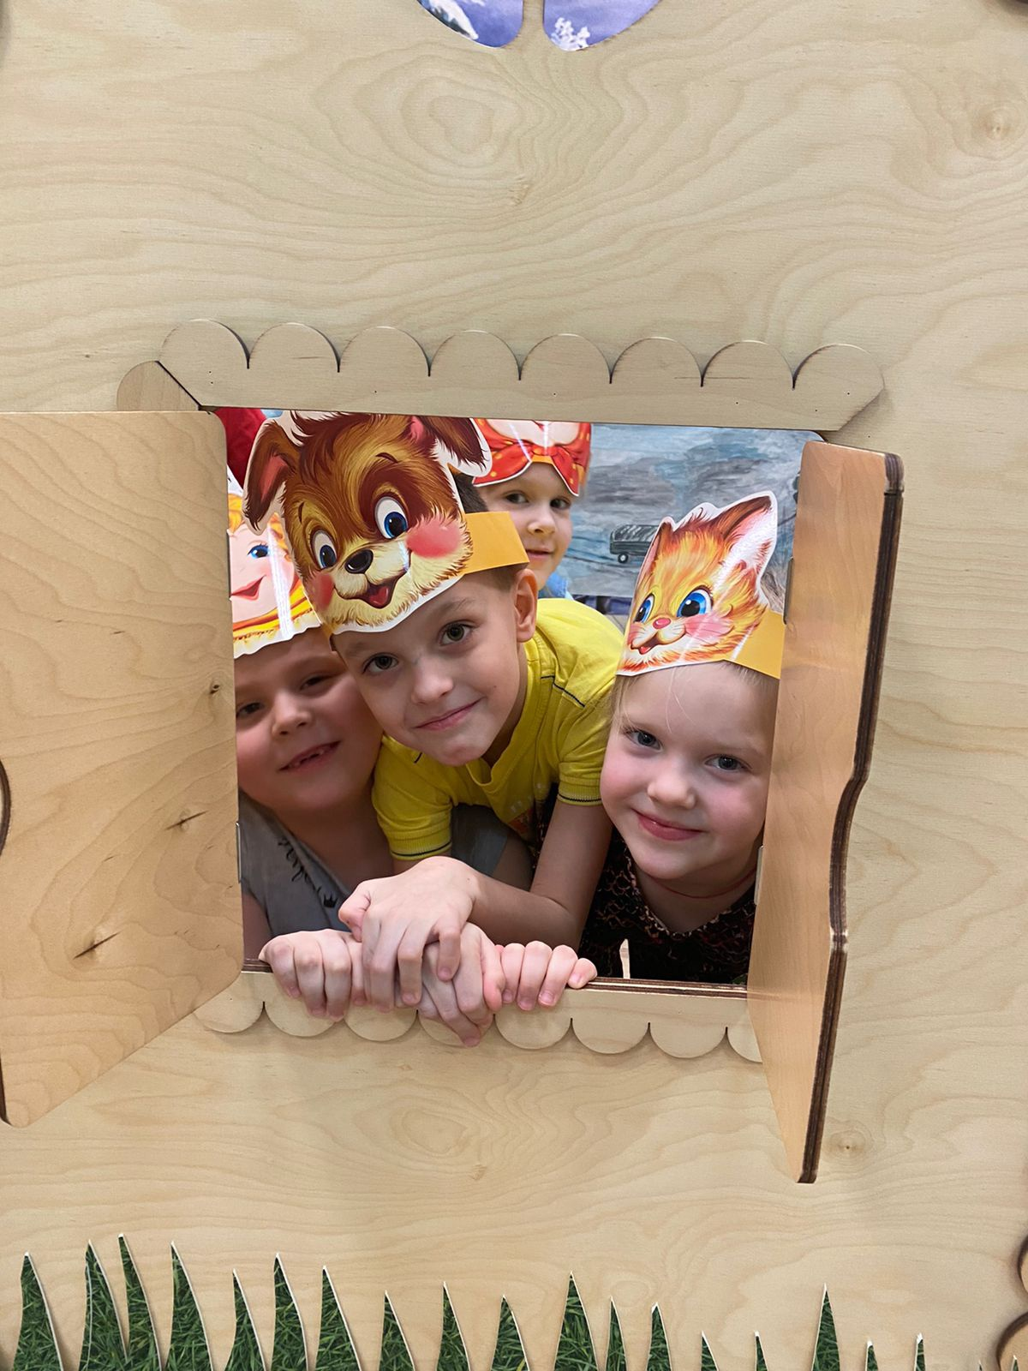
В группы Цветочки – Василечки прошла театрализованная игра – драматизация по мотивам русской народной сказки «Репка»
Репку мы сажали,
Репку поливали.
Вырастала репка
Хороша и крепка!
Втянуть не можем!
Кто же нам поможет!

Slide 8
СПАСИБО
ЗА ВНИМАНИЕ

